Slide 1
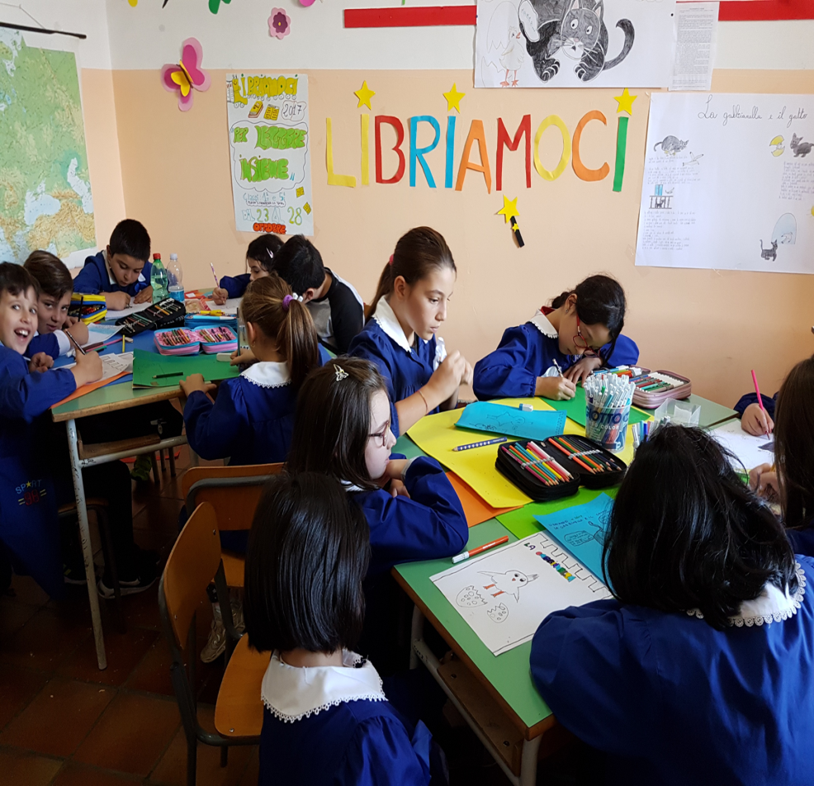
LIBRIAMOCI 2017- «INSIEME PER LEGGERE» classi 1^ e 5^ plesso S. Francesco-I.C. «C.Guidi»
Noi bambini delle classi 1^ e 5^ del plesso S. Francesco, in questi tre giorni, 26-27 e 28 Ottobre 2017, dedicati alla lettura, abbiamo esplorato il meraviglioso mondo dei libri, delle storie e dei racconti che tanto ci hanno appassionato e incantato. La lettura ad alta voce ci ha permesso di sviluppare la nostra immaginazione. Abbiamo, così, compiuto con la nostra fantasia, un meraviglioso viaggio nel mondo incantato delle fiabe, delle favole e di tante storie appassionanti che hanno rapito, completamente, la nostra attenzione.
Quest’ultima è caduta sulla storia, sempre attuale, della Gabbianella e il gatto di Sepulveda.

Slide 2
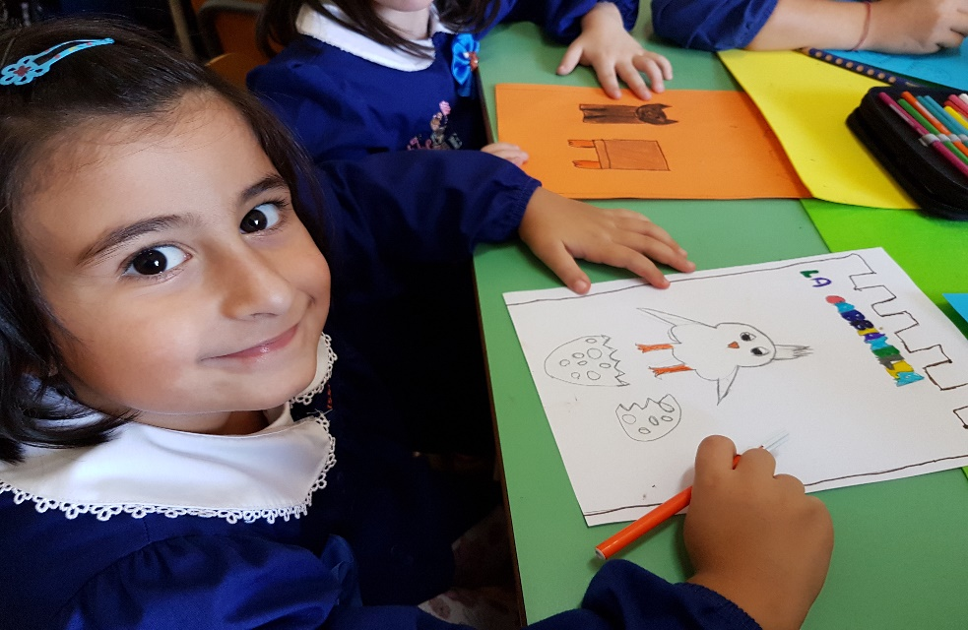
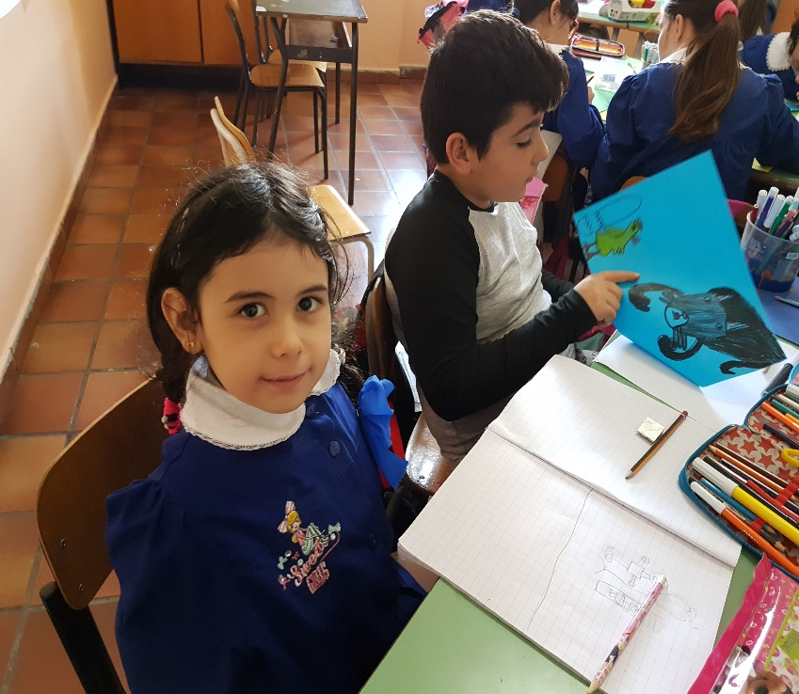
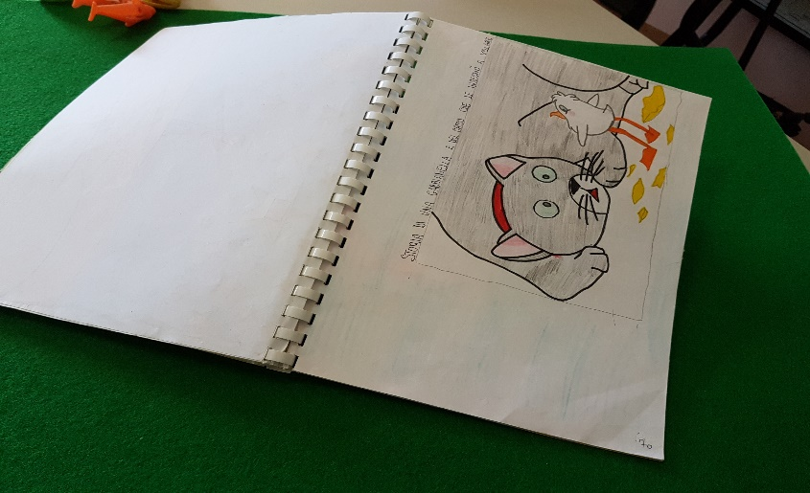
E’ stato ,per noi, meraviglioso ascoltare e conoscere la narrazione della Gabbianella e il gatto. Questa storia ci ha trasportati con la nostra fantasia nell’incantato mondo delle fiabe, facendoci vivere attimi di commozione e di profonda riflessione sul concetto di solidarietà umana e sul tanto importante tema della salvaguardia ambientale.

Slide 3
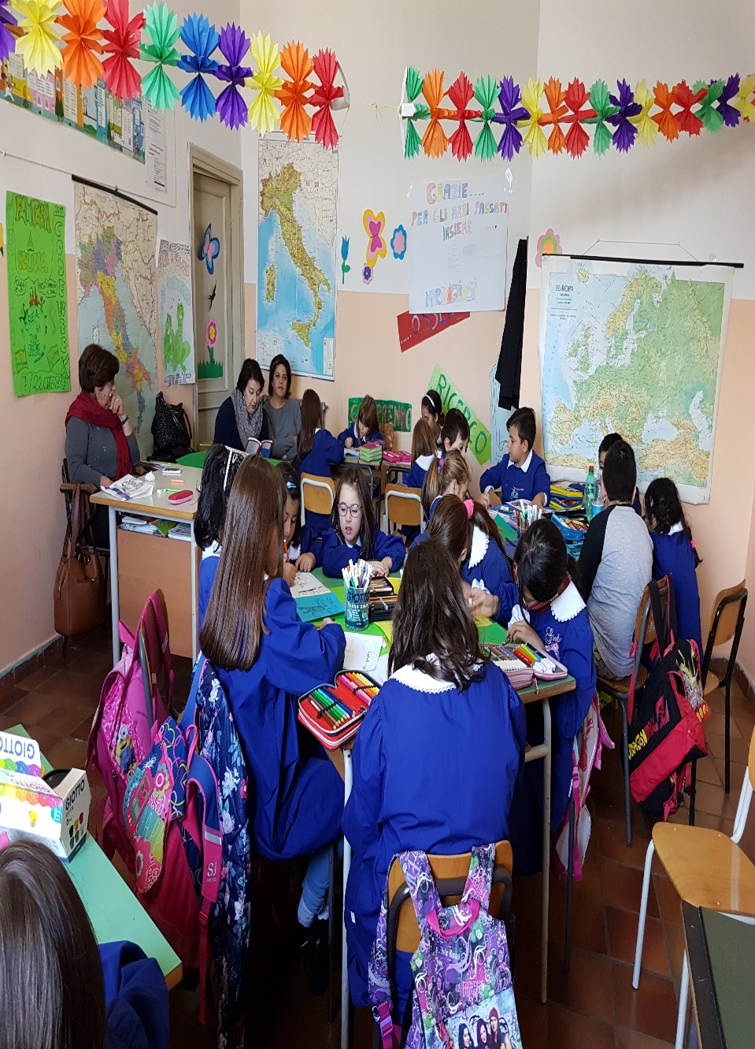
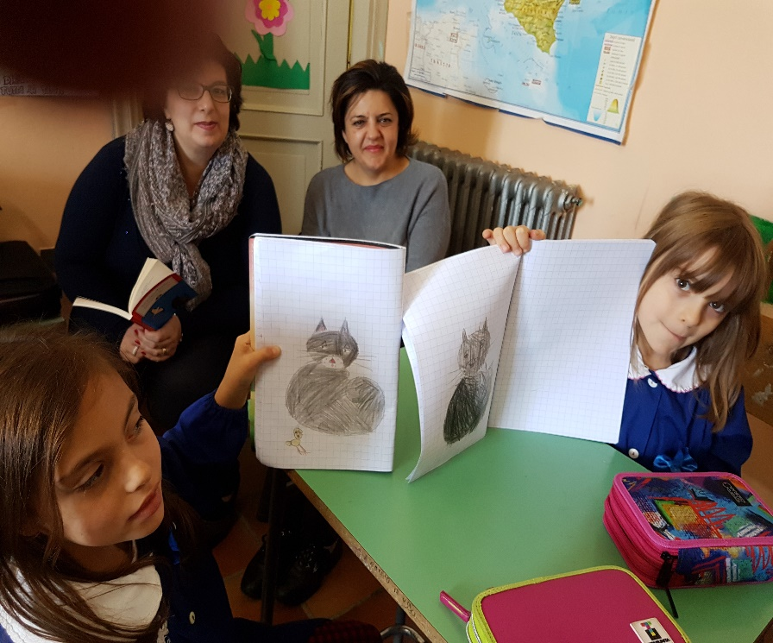
Ascoltare la fiaba della Gabbianella e il gatto, letta dalle nostre mamme, ha suscitato in noi, un grande sentimento di tenerezza, che ci ha ricordato il calore della nostra famiglia, oltre ad una grande commozione per la gabbianella che aveva perso la sua mamma.

Slide 4
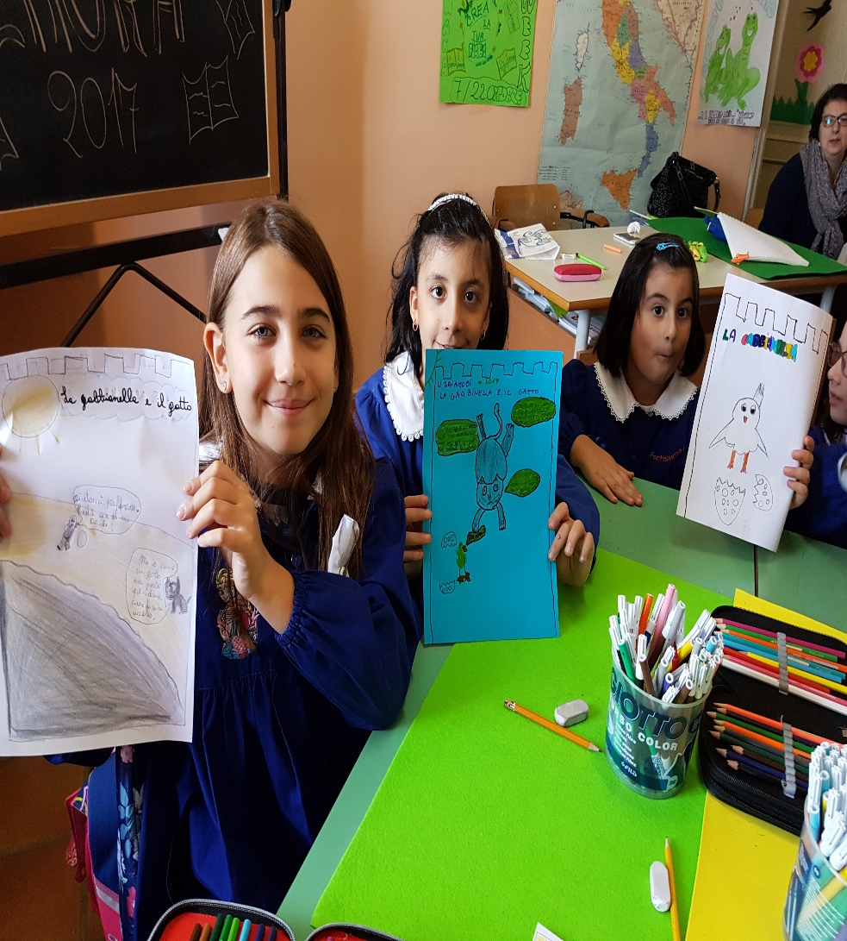
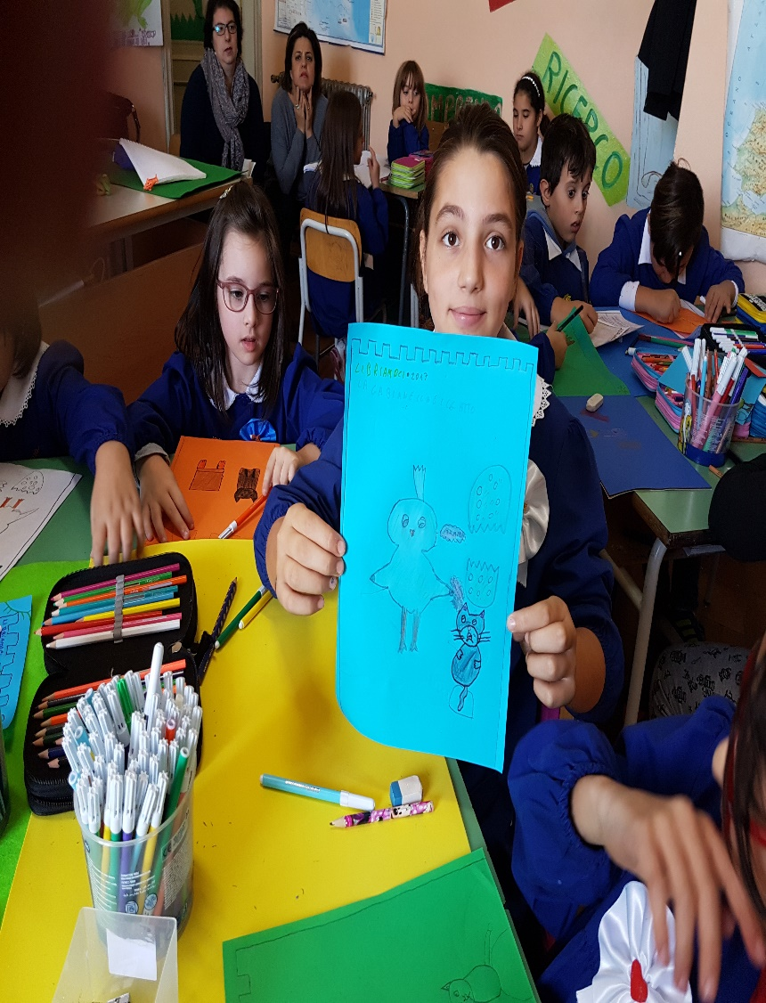
più salienti della narrazione….
Questo libro è stato, per noi, uno dei più belli letti in classe , per la semplicità delle emozioni che ci ha regalato, per la gioia con la quale abbiamo illustrato le scene

Slide 5
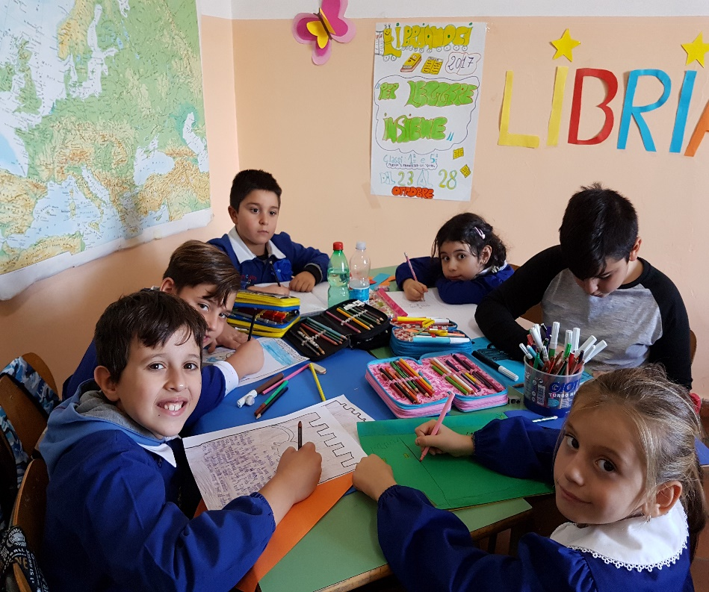
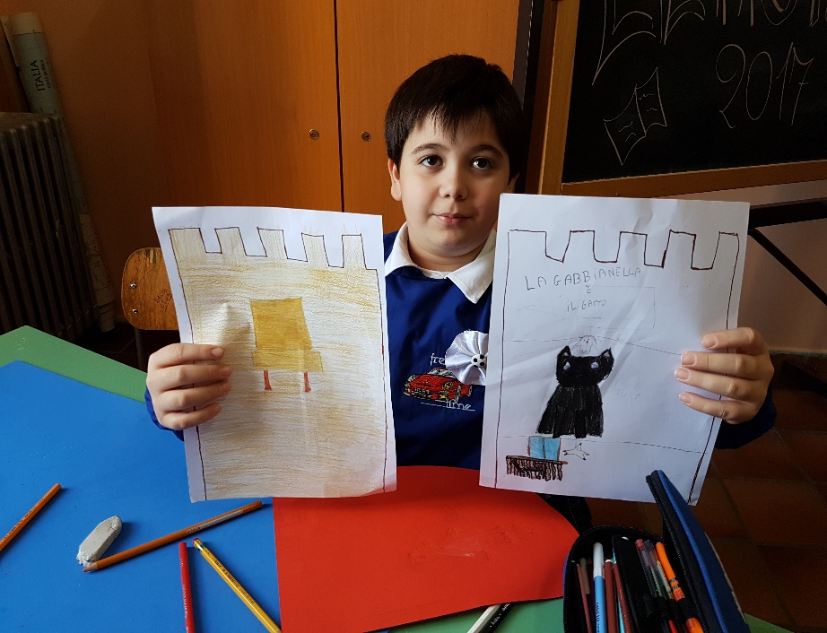
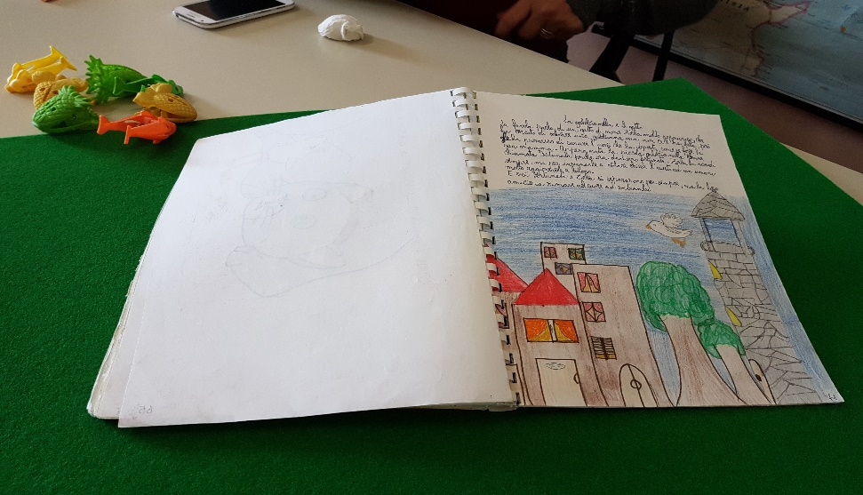
…..ma, soprattutto, perché ci ha fatto comprendere quali sono le cose e i sentimenti che realmente contano nella vita di ognuno di noi.

Slide 6
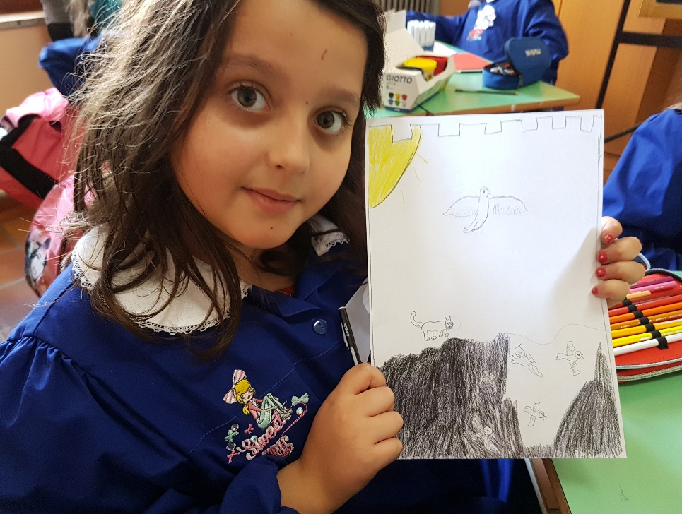
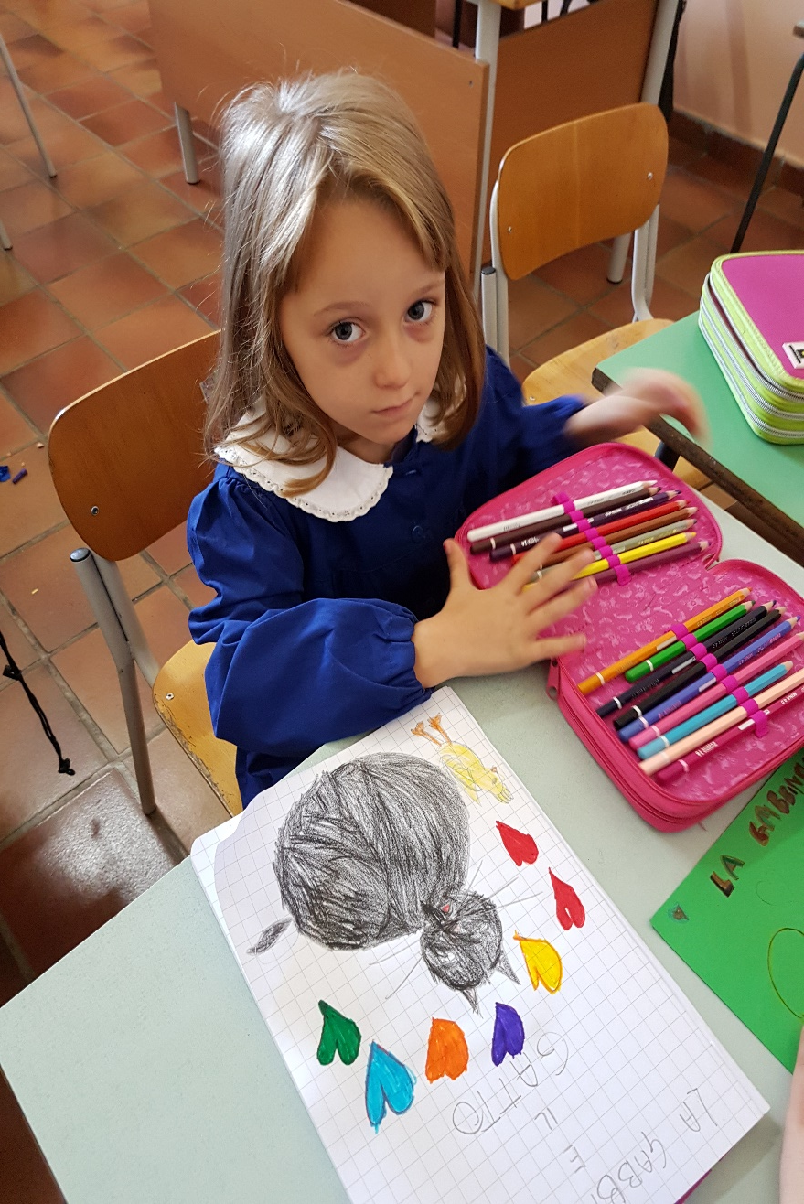
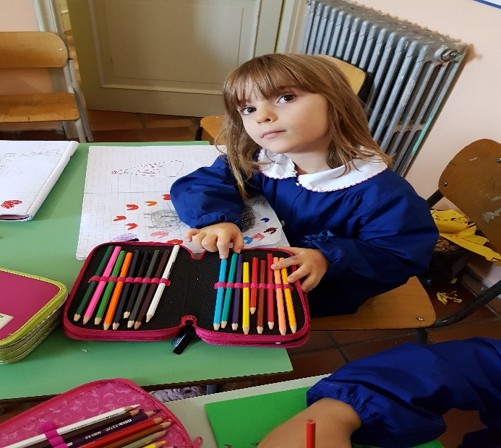

Slide 7
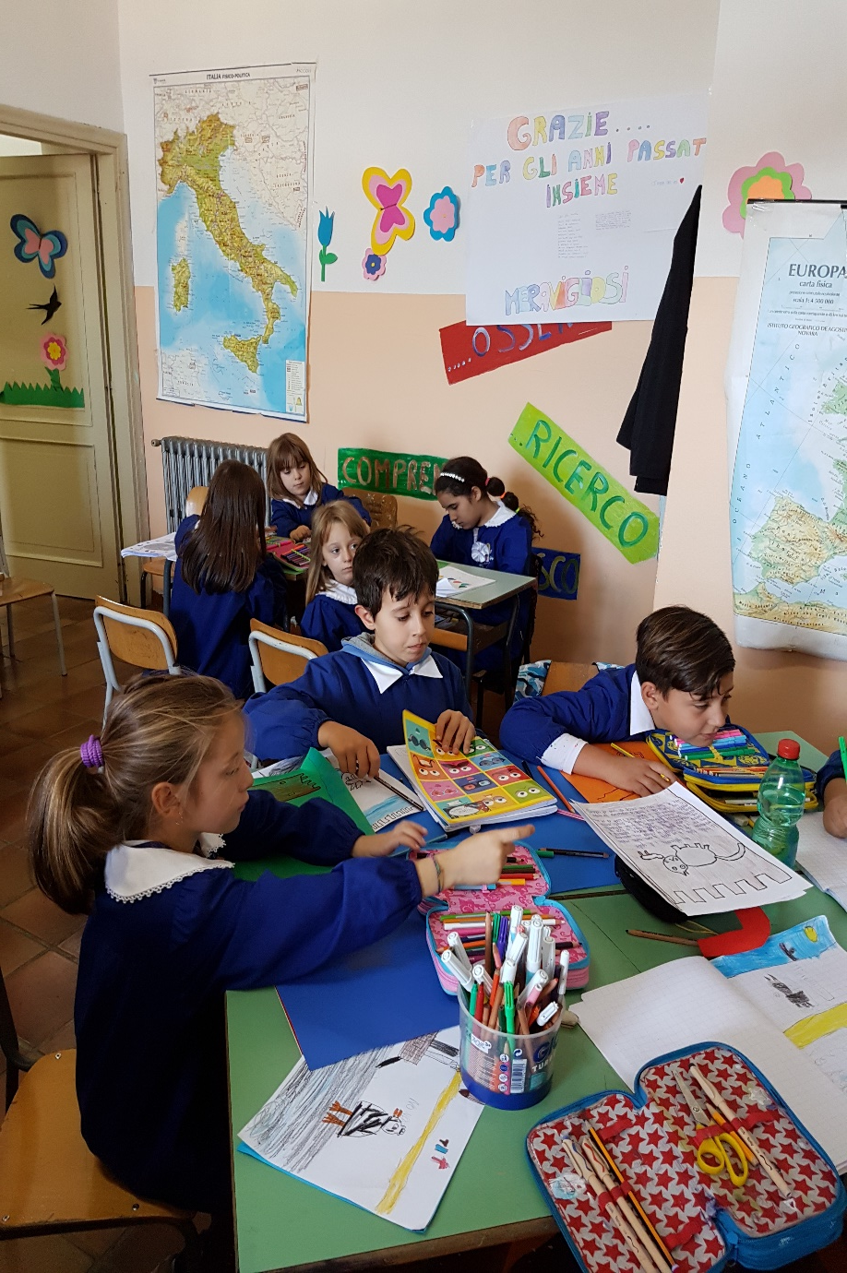
Tutti Insieme abbiamo trascorso delle giornate fantastiche, abbiamo scoperto il piacere e l’importanza della lettura oltre al vantaggio d’imparare a stare insieme, con un unico scopo…
….STARE INSIEME PER LEGGERE

